Slide 1
1ère reunion du
Conseil d’Analyse Numérique (CAN)
de l’UMS Biosciences
Septembre 2020
Olivier Gandrillon

Slide 2
Composition du CAN
UMS
Olivier Gandrillon
Jacques Brocard
Frederic Delolme
LBMC
Laurent Modolo
MMSB
Guillaume Launay
IGFL
Nicolas Goudemand
Sandrine Hughes
RDP
Olivier Ali
IBCP
Alexis Michon
LBTI
Catherine Moali
IVPC
Jocelyn Turpin
CIRI
Lucie Etienne

Slide 4
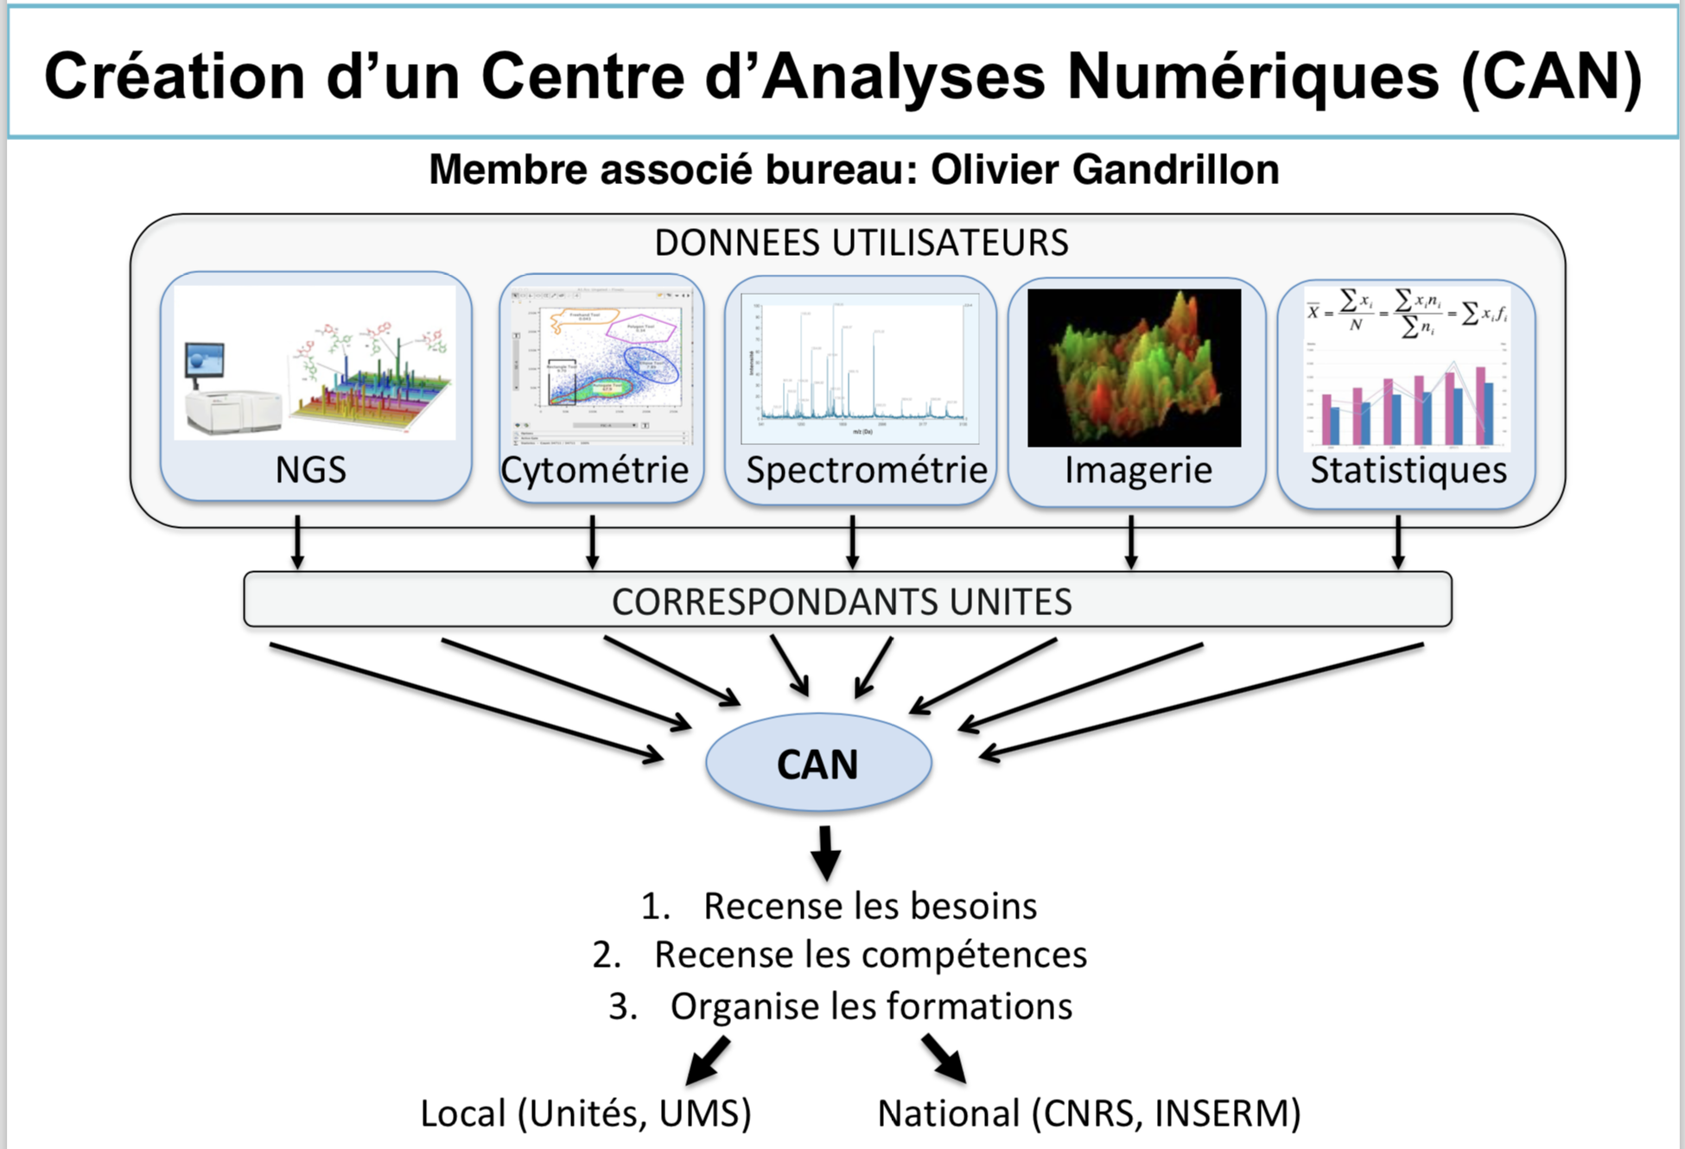
Missions officielles du CAN

Slide 5
Mission aditionnelle du CAN
Animer une communauté en bioinformatique (au sens large).
On peut utiliser cet espace pour se poser des questions, échanger des tips, ce genre de choses.
Animation?

Slide 6
Comment?
Des réunions régulières à une fréquence raisonnable
Des prises de notes à chaque réunion pour que chacun·e puisse suivre
Une liste de diffusion que chacun·e peut utiliser
Faire apparaître le CAN sur le site de l’UMS
Autre? Slack?
Organiser une interface avec son unité!
Guide des bonnes pratiques?

Slide 7
Des prises de notes à chaque réunion pour que chacun·e puisse suivre

Slide 8
Ma proposition:
Olivier Ali
Jacques Brocard
Frederic Delolme
Lucie Etienne
Olivier Gandrillon
Nicolas Goudemand
Sandrine Hughes
Guillaume Launay
Alexis Michon
Catherine Moali
Laurent Modolo
Jocelyn Turpin

Slide 10
Les questions prioritaires
Qui calcule où?
Qui stocke où?

